Slide 1





Projekttag zum Übergang von der Grundschule zur Oberschule

Slide 2
Ablauf des Projekttags
Input
Stationen
  Station 1: Traumschule
  Station 2: Notendurchschnitt
  Station 3: Orientierungsgespräche
  Station 4: Kompetenzcheck
Feedback und Abschluss

Slide 3

 | Integrierte Sekundarschulen (ISS) , Gemeinschaftsschulen | Gymnasium
Bildungsziel | Fähigkeit zur Berufsausbildung, Fähigkeit zum Studium | Fähigkeit zum Studium
Mögliche Schulabschlüsse | Abitur, Mittlerer Schulabschluss (MSA), erweiterte Berufsbildungsreife, Berufsbildungsreife
Schuljahre bis zum Abitur | 13 | 12
Klassengröße | Max. 26 Schüler*innen | Max. 32 Schüler*innen
Versetzung | Aufrücken immer (Wiederholung möglich) | Versetzung nur bei entsprechenden Leistungen
Fremdsprachen | Fremdsprache wird fortgesetzt Fremdsprache als Wahlpflichtunterricht | Fremdsprache wird fortgesetzt Fremdsprache verpflichtend
Unterrichtsstunden | 7. / 8. Klasse: 31 Wochenstunden 9. / 10. Klasse: 32 Wochenstunden | 7. / 8. Klasse: 33 Wochenstunden 9. / 10. Klasse: 34 Wochenstunden

Slide 4
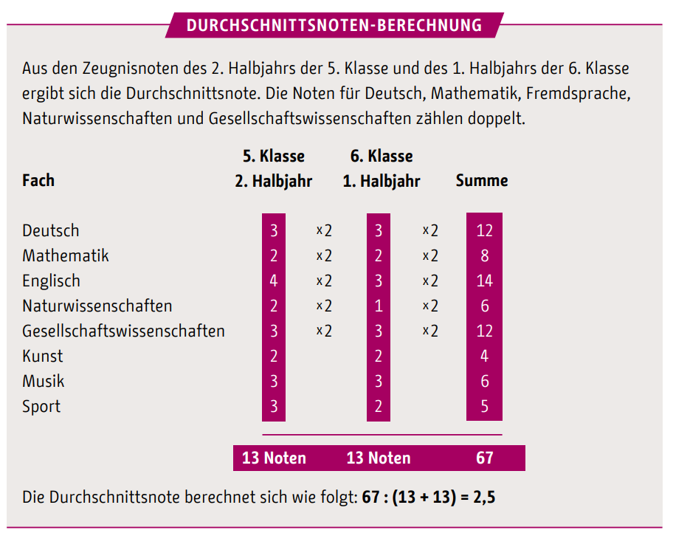

Slide 5
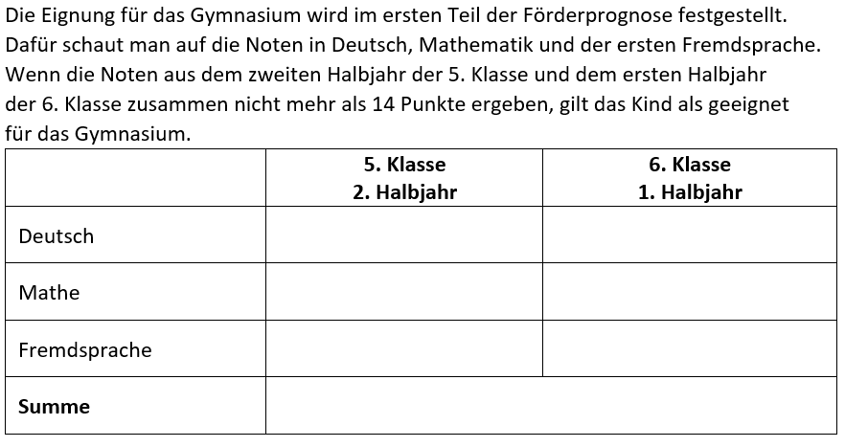
Voraussetzung für Aufnahme an Gymnasien

Slide 6
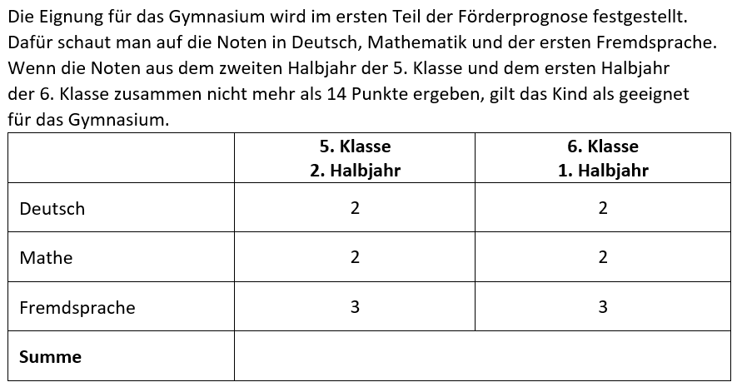
Voraussetzung für Aufnahme an Gymnasien

Slide 7
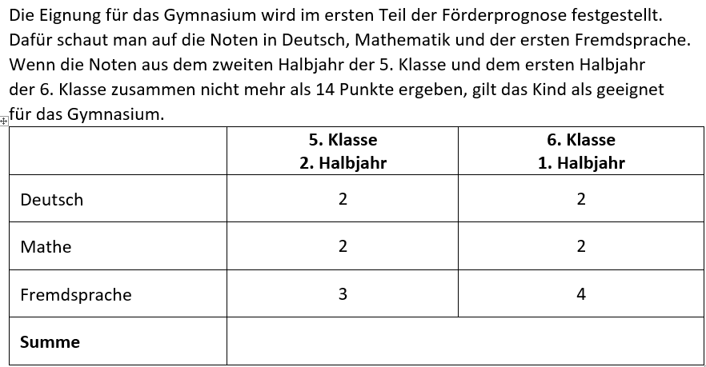
Voraussetzung für Aufnahme an Gymnasien

Slide 8
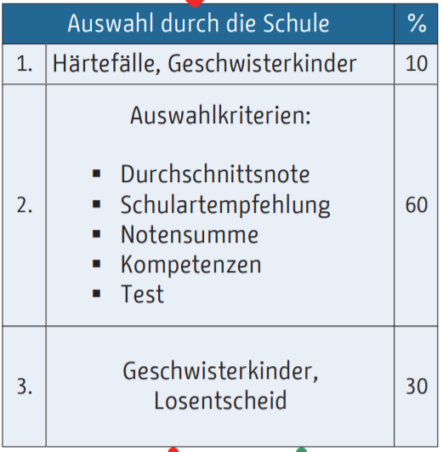
Aufnahmeverfahren
Zunächst nimmt jede weiterführende Schule Schulkinder mit sonderpädagogischem Förderbedarf auf – maximal vier pro Klasse.

Slide 9











Genügend Plätze vorhanden
Oder
Aufnahmekriterien, Geschwisterkinder, Härtefälle, Losverfahren erfolgreich
Genügend Plätze vorhanden
Oder
Auswahl durch Schulamt
(Bezirk > Durchschnittsnote)
Genügend Plätze vorhanden
Oder
Auswahl durch Schulamt
(Bezirk > Durchschnittsnote)
Zuweisung durch Schulamt
An Schule mit freien Plätzen
(Nicht zwingend in der Umgebung)

Slide 10

Wichtige Besonderheiten des Aufnahmeverfahrens
Aufnahmekriterien
Beim Erstwunsch ist es egal, in welchem Bezirk die Schule liegt! Hier kommt es auf die Aufnahmekriterien, Härtefälle und Geschwisterkinder an
Achtung Bezirk!
Beim 2. Wunsch und 3. Wunsch werden Kinder bevorzugt, die im gleichen Bezirk der Schule leben!
  Hier zählt zuerst der Bezirk und anschließend die Durchschnittsnote
Taktisch wählen:
Es gibt Schulen, die so beliebt sind, dass sie bereits nach dem 1. Wunsch voll sind. Das bedeutet, dass man dort mit dem 2. Wunsch keine Chance hat.
  Daher ist es wichtig, clever zu wählen und als 2. und 3. Wunsch Schulen auszuwählen, die zu euren Interessen passen, aber nicht so beliebt sind, dass sie schon nach dem 1. Wunsch keine Plätze mehr zur Verfügung haben.

Slide 11
Zeitplan der Grundschule
Dezember/Januar: Verbindliches Beratungsgespräch mit den Klassenlehrer*innen
30.01.2026: Ausgabe Halbjahreszeugnisse und Förderprognose
Zeitplan Aufnahmeverfahren an der Oberschule
05.03.2026 – 12.03.2026 – Anmeldung an der Erstwunschschule
20.02.2026 Probeunterricht mit Eignungstest an Gymnasien, wenn Schulartempfehlung von Wunsch abweicht. Anmeldung über Grundschule
Bis 24.06.2026 versendet das Schulamt den Bescheid über die Aufnahme Ihres Kindes
Voraussichtlich bis Anfang/Mitte Juli 2026: Aufnahmevorschlag, an die Eltern der Kinder, die nicht an einer der drei Wunschschulen aufgenommen wurden

Slide 12
Informationsveranstaltungen:
FidO-Veranstaltungen
Projekttage der 6. Klassen
Sprechstunden zur Beratung: Bei Bedarf im Januar 2026
Bezirkliche Veranstaltungen
Marktplatz der Oberschulen im Zukunftshaus Wedding am 27.11.25 von 16:30 bis 18.00
Tage der offenen Tür
November/Dezember/Januar: Daten über Homepage der jeweiligen Oberschule abrufbar (-> Handout)

Slide 13
Internetseiten zur Information
https://www.sekundarschulen-berlin.de/
https://www.gymnasium-berlin.net/
https://www.bildung.berlin.de/schulverzeichnis/
https://www.berlin.de/sen/bildung/schule/bildungswege/uebergang-weiterfuehrende-schule/

Slide 14
Alle Informationen, Links und Handouts findet ihr auch Online unter:
https://www.kidz-mitte.de/project/fido-fit-in-die-oberschule/

Slide 15
Viel Erfolg beim Übergang auf die Oberschule!
Ein Projekt durchgeführt von

